Slide 1



Mighty-Streamer
Игра "Mighty-Streamer" - захватывающий боевик, созданный на платформе pygame. Ваш герой derko69 должен сразиться со своим главным врагом - беляшем. Готовьтесь к захватывающим приключениям и невероятным сражениям в этой захватывающей игре!
by Wirr

Slide 2

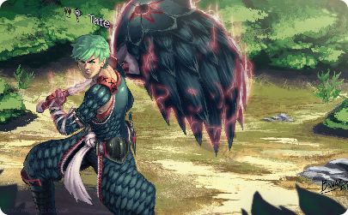
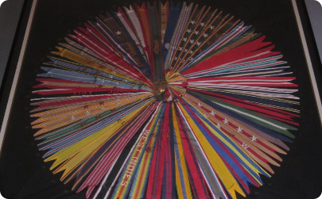
Главный герой: derko69
derko69
Powerful Character
Epic Battles
derko69 - ваш персонаж, готовый к сражению. Его навыки и сила станут решающими в поединках против беляша.
derko69 обладает уникальными способностями и силой, которые помогут ему одолеть главного врага и завоевать победу.
Вас ждут захватывающие сражения и невероятные приключения вместе с derko69.

Slide 3
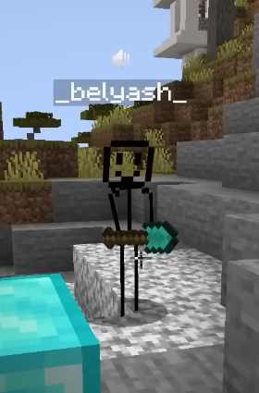
Главный враг: беляш
Беляш - Злодей
Уникальные Умения
Беляш - могучий и хитрый враг, которого нужно победить. Он тщательно запланировал свои действия, но derko69 готов к вызову.
У беляша есть уникальные способности, которые делают его непредсказуемым и опасным противником.
Финальное Сражение
Подготовьтесь к эпическому финальному сражению, где derko69 должен одолеть беляша и спасти мир!

Slide 4

Жанр игры: боевик
1
Динамический геймплей
Игра в жанре боевик обещает захватывающий и динамичный геймплей, полный невероятных событий и напряженных сражений.
2
Эпические События
Вы окунетесь в потрясающий мир, полный эпических сюжетных поворотов и захватывающих приключений.
3
Увлекательные Задания
Играйте в разнообразные и увлекательные задания, которые приведут вас к решающему поединку с беляшем.

Slide 5
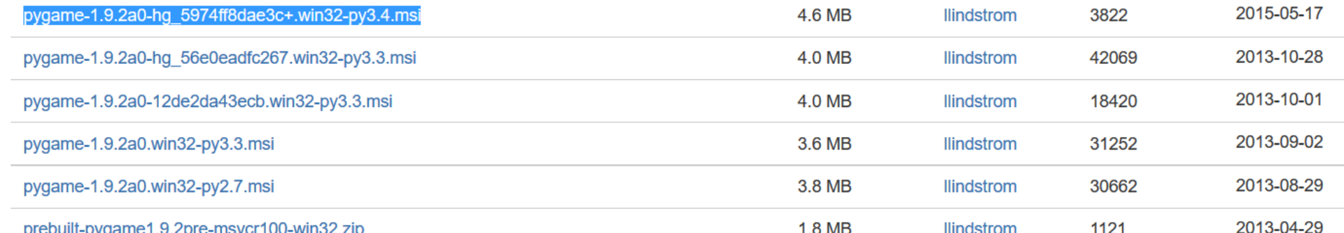
Игра создана на Pygame
1
Мощный Инструментарий
2
Гибкая Разработка
3
Отличная Поддержка
Pygame - мощный инструмент для создания игр, который обеспечивает гибкость и множество возможностей для разработчиков.
Использование Pygame обеспечивает разработчикам гибкие возможности для создания уникального геймплея и интересного контента.
С активным сообществом и развитой документацией, Pygame обеспечивает отличную поддержку для разработчиков игр.

Slide 6
Цель игры: победить беляша
Эпическая Победа
Спасите Мир
Ваша цель - одолеть беляша и спасти мир от его хитрых замыслов. Готовьтесь к эпическому финальному сражению!
Судьба мира зависит от вашего успеха. Только победа над беляшем может обеспечить спокойствие и безопасность всех жителей мира.

